Slide 1

第2单元 C语言基础

Slide 2
摘要
2.1 数据类型
  2.1.1 进制与进制转换
  2.1.2 整数类型
  2.1.3 实数类型
  2.1.4 字符类型
2.2 常量与变量
  2.2.1 常量
  2.2.2 变量
2.3运算符与表达式
  2.3.1 算术运算符和算术表达式
  2.3.2 赋值运算符和赋值表达式
  2.3.3 位运算
  2.3.4 数据类型转换
  2.3.5 几个特殊的运算符
实例分析与实现

Slide 3
2.1 数据类型

Slide 4



数据类型
学生信息管理系统
数据：
超市信息管理系统
数据：
姓名
性别
年龄
籍贯
成绩
...
商品货号
名称
价格
数量
供货商
...
现实中有哪些类型的数据？
不同类型的数据可以进行哪些运算？

Slide 5
2.1 数据类型
短整型 short
整型 int
整型 int
长整型 long
字符型 char
基本数据类型
实型（浮点型）
单精度实型 float
双精度实型 double
C
数
据
类
型
数组
结构体 struct
构造类型
共用体 union
枚举型 enum
指针类型
空类型 void

Slide 6
2.1 数据类型
2.1.1 进制与进制转换

Slide 7
2.1.1 进制转换
1.进制
进制是一种计数机制，它可以使用有限的数字符号代表所有的数值。X进制表示各位上的数据在运算时逢X进一位。
例如十进制的基数为10，数码由0～9组成，计数机制是“逢十进一”。在计算机中，对于任何一个数，除了十进制外，还常用二进制、八进制和十六进制表示。

Slide 8
2.1.1 进制转换
（1）二进制。
二进制由0和1两个数码组成，计数机制是“逢二进一”。
例如使用二进制表示十进制数字2时，个位上的数字为2，逢二进一，应将第二位上的数字置为1，此时个位上的数字减去2变为0，即(10)₂。

Slide 9
2.1.1 进制转换
（2）八进制。
八进制由0～7共八个数码组成，计数机制是“逢八进一”。在C语言中添加前缀数字0以表示八进制数。
例如：使用八进制表示十进制数字8时，逢八进一，应将第二位上的数字置为1，个位上的数字是8-8=0，因此表示为010。
再如：使用八进制表示十进制数字17时，因为17=2×8+1，应将第二位上的数字置为2，个位数上的数字是17-2×8=1，因此表示为021。

Slide 10
2.1.1 进制转换
（3）十六进制。
十六进制由0～9、A～F（或a～f，分别对应十进制的10～15）共16个数码组成，计数机制是“逢十六进一”。C语言中添加前缀数字0和字母X（或x）以表示十六进制数。
例如:使用十六进制表示十进制数字16时，逢十六进一，应将第二位上的数字置为1，此时个位上的数字是16-16=0，因此表示为0X10。
再如：使用十六进制表示十进制数字45时，因为45=2×16+13，应将第二位上的数字置为2，个位上的数字是45-2×16=13，对应的十六进制数是D，因此表示为0X2D。

Slide 11
2.1.1 进制转换
十进制 | 二进制 | 八进制 | 十六进制
0 | 0000 | 0 | 0
1 | 0001 | 1 | 1
2 | 0010 | 2 | 2
3 | 0011 | 3 | 3
4 | 0100 | 4 | 4
5 | 0101 | 5 | 5
6 | 0110 | 6 | 6
7 | 0111 | 7 | 7
8 | 1000 | 10 | 8
9 | 1001 | 11 | 9
10 | 1010 | 12 | A
11 | 1011 | 13 | B
12 | 1100 | 14 | C
13 | 1101 | 15 | D
14 | 1110 | 16 | E
15 | 1111 | 17 | F

Slide 12
2.1.1 进制转换
2.进制转换
在计算机中，不管用哪种进制形式来表示数据，数据本身是不会发生变化的。因此，不同进制的数据是可以相互转换的。
。

Slide 13
2.1.1 进制转换
（1）二进制、八进制、十六进制数转换为十进制数。
二进制、八进制、十六进制数转换为十进制数的规律是相通的，通常采用“按权求和”的方法，即把二进数（或八进制、十六进制数）按位权的形式展开为多项式和的形式，求得的和就是其对应的十进制数。

Slide 14
2.1.1 进制转换
例如：计算二进制数（1101.101）₂对应的十进制数。
解：将二进制数的整数部分和小数部分的每位数乘以2的相应次方，得到的各乘积相加即可。
（1101.101）₂
=（1×2³+1×2²+0×2¹+1×2⁰）.（1×2⁻¹+0×2⁻²+1×2⁻³）
= 13.625

Slide 15
2.1.1 进制转换
将八进制数、十六进制数转换为十进制数，只需要将各位上的权值改为8或者16的对应次方即可。
例如：计算八进制数0256.24、十六进制数0X21F对应的十进制数。
解：0256.24=（2×8²+5×8¹+6×8⁰）.（2×8⁻¹+4×8⁻²）
= 174.3125
0X21F=2×16²+1×16¹+15×16⁰=543

Slide 16
2.1.1 进制转换
（2）十进制数转换为二进制、八进制、十六进制数。
将一个十进制数转换为二进制数，需要将整数部分和小数部分分别转换。
整数部分：将十进制整数转换成二进制数通常采用“除2取余法”，即将十进制数除以2，余数为所求二进制数的最低位上的数，商继续除以2，余数为所求二进制数的第二位上的数。这个步骤重复进行，直到商为零为止。最后将求出的所有余数按先后顺序从右向左顺序排列，即为二进制数的整数部分。

Slide 17
2.1.1 进制转换
（2）十进制数转换为二进制、八进制、十六进制数。
小数部分：将十进制小数转换成二进制小数采用“乘2取整，顺序排列”法，即用2乘十进制小数，可以得到一个乘积，将该乘积的整数部分取出，作为所求二进制数小数部分的最高位的数，再用2乘余下的小数部分，又得到一个乘积，将该乘积的整数部分取出，作为所求二进制数小数部分的第二位的数。这个步骤重复进行，直到乘积中的小数部分为零为止。如果乘积中的小数部分总不为零，那步骤进行到达到题目所要求的精度即可。最后将求出的所有整数部分按先后顺序从左到右排列，即为二进制的小数部分。

Slide 18
2.1.1 进制转换
例如：计算十进制数25.625对应的二进制数。
解：先计算整数部分：
25÷2=12 余数为1
12÷2=6 余数为0
6÷2=3 余数为0
3÷2=1 余数为1
1÷2=0 余数为1
所以25=(11001)₂
再计算小数部分：
0.625×2=1.25 整数为1
0.25×2=0.5 整数为0
0.5×2=1 整数为1
所以0.625=(0.101)₂
因此 25.625 = (11001.101)₂。

Slide 19
2.1.1 进制转换
再如：计算十进制数0.7对应的二进制数。
解：
0.7×2=1.4 整数为1
0.4×2=0.8 整数为0
0.6×2=1.6 整数为1
0.6×2=1.2 整数为1
0.2×2=0.4 整数为0
0.4×2=0.8 整数为0
……
因此0.7=（0.101100…）₂
把十进制数转换为八进制、十六进制数时，将基数2换成8、16就可以了。

Slide 20
2.1.1 进制转换
例如：将25转换为八进制数。
解： 25÷8=3 余数为1
3÷8=0 余数为3
所以 25=031
再如：将25十六进制数。
解： 25÷16=1 余数为9
1÷16=0 余数为1
所以 25=0X19

Slide 21
2.1.1 进制转换
（3）二进制数与八进制数的转换。
二进制数转换为八进制数：通常采用“取三合一”法，即以二进制的小数点为分界点，将二进制数整数部分从右向左、小数部分从左向右，每三位分一组（如果整数最高位或小数最低位分组内的数据不足三位，可以填0以凑足三位）。每组中的三位二进制按权求和相加就得到一位八进制数，各组依次得到的数字连接起来，就构成对应的八进制数

Slide 22
2.1.1 进制转换
例如：将二进制数（1011110.10101）₂转换为八进制数。
解：
将1011110.10101分组：
(001 011 110).(101 010)，
每组三位二进制数分别转换为一位八进制数
因此：（1011110.10101）₂ = 0136.52。

Slide 23
2.1.1 进制转换
（3）二进制数与八进制数的转换。
八进制转换为二进制，通常采用“取一分三”法，即每位八进制数转换成三位二进制数，再连接起来即可。

Slide 24
2.1.1 进制转换
例如：将八进制数0347.76转换为二进制数。
解：将347.76中每位数字分别转换为三位二进制数：
（ 011 100 111）.(111 110)
自左向右连接起来，高位的0和最低位的0可以省略
因此： 0347.76 = （11100111.11111）₂。

Slide 25
2.1.1 进制转换
（4）二进制与十六进制的转换。
二进制转换为十六进制，通常采用“取四合一”法，即以二进制的小数点为分界点，将二进制数整数部分从右向左、小数部分从左向右，每四位分一组（如果整数最高位或小数最低位分组内的数据不足四位，可以填0以凑足四位）。每组中的四位二进制按权求和相加就得到一位十六进制数，各组依次得到的数字连接起来，就构成对应的十六进制数

Slide 26
2.1.1 进制转换
例如：将二进制数（1011110）₂转换为十六进制数。
解： 将1011110分组：
（0101 1110）
每组四位二进制数分别转换为一位十六进制数
因此： （1011110）₂ =0X5E。

Slide 27
2.1.1 进制转换
（4）二进制与十六进制的转换。
十六进制转换为二进制，通常采用“取一分四”法，即每位十六进制数转换成四位二进制数，再连接起来即可。

Slide 28
2.1.1 进制转换
例如：将十六进制数0X25C.F2转换为二进制数
解：将25C.F2中每位数字分别转换为二进制数：
（0010 0101 1100）.(1111 0010)
自左向右连接起来，整数部分高位的0和小数部分最低位的0可以省略
因此： 0X25C.F2 =（1001011100.1111001）₂。

Slide 29
2.1 数据类型
2.1.2 整数类型

Slide 30
2.1.2 整数类型
1.整型数据的分类
整型数据分为：基本整型、长整型、短整型、无符号型
类型名 | 类型标识符 | 字节数 | 取值的范围
短整型 | short[int] | 2 | -2¹⁵～2¹⁵-1（-32768～32767）
无符号短整型 | ushort[int] | 2 | 0～0xffff （0～65535）
基本整型 | int | 4 | -2³¹～2³¹-1（-2147483648～2147483647）
无符号整型 | usigned [int] | 4 | 0～0xffffffff （0～4294967295）
长整型 | long[int] | 4 | -2³¹～2³¹-1（-2147483648～2147483647）
无符号长整型 | ulong | 4 | 0～0xffffffffUL（0～4294967295）

Slide 31
原码、反码和补码
在计算机中数分为有符号数和无符号数。它们是以二进制形式表示的，有三种表示方法，即原码、反码和补码。
三种表示方法均由符号位和数值位两部分构成。
符号位在最高位，用0表示“正”，用1表示“负”
其余位是数值位。
0 | 0 | 1 | 1 | 0 | 0 | 1 | 0 | 1 | 1 | 0 | 0 | 1 | 1 | 1 | 0 | 1 | 0 | 1 | 0 | 1 | 1 | 0 | 0 | 0 | 1 | 1 | 1 | 1 | 1 | 0 | 1
符号位
数值位

Slide 32
原码、反码和补码
unsigned int i=125;
0 | 0 | 0 | 0 | 0 | 0 | 0 | 0 | 0 | 0 | 0 | 0 | 0 | 0 | 0 | 0 | 0 | 0 | 0 | 0 | 0 | 0 | 0 | 0 | 0 | 1 | 1 | 1 | 1 | 1 | 0 | 1
0
int i=125;
0 | 0 | 0 | 0 | 0 | 0 | 0 | 0 | 0 | 0 | 0 | 0 | 0 | 0 | 0 | 0 | 0 | 0 | 0 | 0 | 0 | 0 | 0 | 0 | 0 | 1 | 1 | 1 | 1 | 1 | 0 | 1
int i=-125;
1 | 1 | 1 | 1 | 1 | 1 | 1 | 1 | 1 | 1 | 1 | 1 | 1 | 1 | 1 | 1 | 1 | 1 | 1 | 1 | 1 | 1 | 1 | 1 | 1 | 0 | 0 | 0 | 0 | 0 | 1 | 1

Slide 33
原码、反码和补码
原码：按照二进制的方法来表示数的绝对值。用这样的表示方法得到的就是数的原码。
int i=125;
0 | 0 | 0 | 0 | 0 | 0 | 0 | 0 | 0 | 0 | 0 | 0 | 0 | 0 | 0 | 0 | 0 | 0 | 0 | 0 | 0 | 0 | 0 | 0 | 0 | 1 | 1 | 1 | 1 | 1 | 0 | 1
int i=-125;
1 | 0 | 0 | 0 | 0 | 0 | 0 | 0 | 0 | 0 | 0 | 0 | 0 | 0 | 0 | 0 | 0 | 0 | 0 | 0 | 0 | 0 | 0 | 0 | 0 | 1 | 1 | 1 | 1 | 1 | 0 | 1

Slide 34
原码、反码和补码
反码：正数的反码与其原码相同，负数的反码为其原码除符号位以外的各位按位取反。
int i=125;
0 | 0 | 0 | 0 | 0 | 0 | 0 | 0 | 0 | 0 | 0 | 0 | 0 | 0 | 0 | 0 | 0 | 0 | 0 | 0 | 0 | 0 | 0 | 0 | 0 | 1 | 1 | 1 | 1 | 1 | 0 | 1
int i=-125;
1 | 1 | 1 | 1 | 1 | 1 | 1 | 1 | 1 | 1 | 1 | 1 | 1 | 1 | 1 | 1 | 1 | 1 | 1 | 1 | 1 | 1 | 1 | 1 | 1 | 0 | 0 | 0 | 0 | 0 | 1 | 0

Slide 35
原码、反码和补码
补码：正数的补码与其原码相同，负数的补码是将其原码除符号位之外的各位求反之后，在末位再加1。
int i=125;
0 | 0 | 0 | 0 | 0 | 0 | 0 | 0 | 0 | 0 | 0 | 0 | 0 | 0 | 0 | 0 | 0 | 0 | 0 | 0 | 0 | 0 | 0 | 0 | 0 | 1 | 1 | 1 | 1 | 1 | 0 | 1
int i=-125;
1 | 1 | 1 | 1 | 1 | 1 | 1 | 1 | 1 | 1 | 1 | 1 | 1 | 1 | 1 | 1 | 1 | 1 | 1 | 1 | 1 | 1 | 1 | 1 | 1 | 0 | 0 | 0 | 0 | 0 | 1 | 1

Slide 36
原码、反码和补码
正数的原码、反码、补码相同。
负数的原码、反码、补码不同。
数值在计算机中以补码形式存放。
127的原码
取反加1
-127的补码

Slide 37
原码、反码和补码
例如:求-127的补码:
第一步:确定符号位1，数据位是127的原码
1 | 0 | 0 | 0 | 0 | 0 | 0 | 0 | 0 | 0 | 0 | 0 | 0 | 0 | 0 | 0 | 0 | 0 | 0 | 0 | 0 | 0 | 0 | 0 | 0 | 1 | 1 | 1 | 1 | 1 | 1 | 1
第二步:除符号位外,各位取反
1 | 1 | 1 | 1 | 1 | 1 | 1 | 1 | 1 | 1 | 1 | 1 | 1 | 1 | 1 | 1 | 1 | 1 | 1 | 1 | 1 | 1 | 1 | 1 | 1 | 0 | 0 | 0 | 0 | 0 | 0 | 0
第三步:加1
1 | 1 | 1 | 1 | 1 | 1 | 1 | 1 | 1 | 1 | 1 | 1 | 1 | 1 | 1 | 1 | 1 | 1 | 1 | 1 | 1 | 1 | 1 | 1 | 1 | 0 | 0 | 0 | 0 | 0 | 0 | 1

Slide 38
例如：
1 | 1 | 1 | 1 | 1 | 1 | 1 | 1 | 1 | 1 | 1 | 1 | 1 | 1 | 1 | 1 | 1 | 1 | 1 | 1 | 1 | 1 | 1 | 1 | 1 | 1 | 1 | 1 | 1 | 1 | 1 | 1
问题：该二进制数是什么数的补码?
方法：除符号位外各位取反、加1、加上负号
1 | 1 | 1 | 1 | 1 | 1 | 1 | 1 | 1 | 1 | 1 | 1 | 1 | 1 | 1 | 1 | 1 | 1 | 1 | 1 | 1 | 1 | 1 | 1 | 1 | 1 | 1 | 1 | 1 | 1 | 1 | 1
除符号位外各位取反
1 | 0 | 0 | 0 | 0 | 0 | 0 | 0 | 0 | 0 | 0 | 0 | 0 | 0 | 0 | 0 | 0 | 0 | 0 | 0 | 0 | 0 | 0 | 0 | 0 | 0 | 0 | 0 | 0 | 0 | 0 | 0
加1
1 | 0 | 0 | 0 | 0 | 0 | 0 | 0 | 0 | 0 | 0 | 0 | 0 | 0 | 0 | 0 | 0 | 0 | 0 | 0 | 0 | 0 | 0 | 0 | 0 | 0 | 0 | 0 | 0 | 0 | 0 | 1
加上负号
-1

Slide 39
2.1 数据类型
2.1.3 实数类型

Slide 40
2.1.3 实数类型
实数类型数据又称实数、实型或浮点数，指的是带有小数部分的非整数数值。
例如: 342.15，3.6E-6
C语言提供了两种表示实数的类型：单精度型和双精度型，类型标识符分别为float和double。

Slide 41
2.1.3 实数类型
float型实数占4个字节的存储空间，表示的数值范围为-10³⁸～10³⁸，提供6~7位有效数字；float型数据绝对值小于10⁻³⁸的数被处理成零值。
double型实数占用8个字节的存储空间，表示的数值范围是-10³⁰⁸～10³⁰⁸，提供15～16位有效数字。绝对值小于10⁻³⁰⁸的数被处理成零值。

Slide 42
2.1 数据类型
2.1.4 字符类型

Slide 43
2.1.4 字符类型
字符型数据包括两种形式：单个字符和字符串。
例如，'a'是字符，而"abc"是字符串
在计算机中，字符是以ASCII码的形式存储的。一个字符占用1个字节的存储空间。字符类型的标识符是char。

Slide 44
2.1.4 字符类型
例如：
字符‘A’的ASCII码对应十进制数值为65，用二进制表示是01000001；
字符'5’的ASCII码对应十进制数值为53，用二进制数表示是00110101。

Slide 45
2.2 常量与变量
2.2.1 常量

Slide 46
2.2.1 常量
1、整型常量
整型常量就是整数。可以用以下三种形式表示。
（1）十进制整常数。
例如：
25、-623、0

Slide 47
2.2.1 常量
1、整型常量
整型常量就是整数。可以用以下三种形式表示。
（2）八进制整常数。
例如：
016、0177777、-010等是合法的八进制数。
256、079不是合法的八进制数。

Slide 48
2.2.1 常量
1、整型常量
整型常量就是整数。可以用以下三种形式表示。
（3）十六进制整常数。
例如：
0X2A、0x1AB0、0XFFFF都是合法的十六进制数。
5A 、0X2H 不是合法的十六进制数。

Slide 49
2.2.1 常量
2、实型常量
实数在C语言中又称浮点数。实数有两种表示方法。
（1）小数形式。由数字0～9和小数点组成（注意必须有小数点）。
例如：0.0、25.4、.12、22.、-56.33

Slide 50
2.2.1 常量
2、实型常量
实数在C语言中又称浮点数。实数有两种表示方法。
（2）指数形式。由十进制数加阶码标志小写字母“e”（或大写字母“E”）和阶码（必须是整数）组成。其中，字母e（E）前面必须有数字，后面必须是整数。
例如：2.3E5表示2.3×10⁵
5.6e-3表示5.6×10⁻³
-1.8E-2表示-1.

Slide 51
2.2.1 常量
2、实型常量
实数在C语言中又称浮点数。实数有两种表示方法。
以下不是合法的实型常量。
123 （无小数点）
E4 （阶码“E”之前无数字）。
23.-E3 （负号的位置不对）。
2.7E （无阶码）

Slide 52
2.2.1 常量
3、字符常量
字符常量是用一对单撇号字符（西文单引号）括起来的一个字符。例如，'b'、'Z'、'='、'？'、'5'都是字符常量。在计算机中，字符常量有以下特点。
（1）字符常量只能用单引号括起来，不能用双引号或其他符号括起来。
（2）字符常量只能是单个字符，不能是多个字符。
（3）字符可以是字符集中的任意字符。

Slide 53
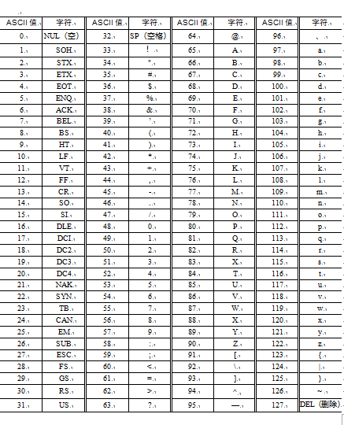
2.2.1 常量

Slide 54
2.2.1 常量
3、字符常量
由于字符常量在计算机中是以ASCII码形式存储的，因此，它可以参与各种运算。例如：
'B'-'A'值为1
'A'+2值为67
'b'-32值为66
'9'-'0'的值为9
'c'<'d'的值为true

Slide 55
2.2.1 常量
转义字符：
由一个反斜杠（\）后跟规定字符构成，具有特定含义，称为转义字符。转义字符是作为一个字符处理的，存储时占用1个字节。

Slide 56
2.2.1 常量
常用转义字符
转义字符 | 含义 | ASCII码
\n | 换行 | 10
\t | 水平制表（跳到下一个tab位置） | 9
\b | 退格(Backspace) | 8
\0 | 空字符 | 0
\\ | 反斜杠字符 | 92
\’ | 单引号字符 | 39
\” | 双引号字符 | 34
\ddd | 1～3位八进制数据所代表的字符
\xhh | 1～2位十六进制数据所代表的字符

Slide 57
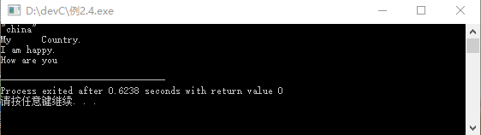
2.2.1 常量
【例2.1】转义字符的使用
#include <stdio.h>
int main()
{
printf("\"china\"\n");
printf("My\tCountry.\n");
printf("I am hap\160\x79.\n");
printf("Hay a\b\b\b\bow are you\n");
return 0;
}

Slide 58
2.2.1 常量
4、字符串常量
字符串常量简称字符串，是用一对双撇号（西文双引号）括起来的一串字符，字符的个数称为字符串的长度。如"Hello world"、"a"、"C语言"都是字符串常量。

Slide 59
2.2.1 常量
4、字符串常量
在字符串结尾，计算机自动加上字符‘\0’，表示该字符串的结束。因此，字符串常量的存储单元个数要比字符串中字符的个数多1。
例如：
字符串常量"a"在内存中占2个字节，分别存储'a'和'\0'。
字符串"This is a computer"字符个数为18，但占用19个字节,最后一个字节存放'\0'。
字符个数为0的空串“”实际上也存了一个字符‘\0’。

Slide 60
2.2.1 常量
4、字符串常量
字符串常量和字符常量的区别如下。
（1）字符常量由单引号括起来的字符，而字符串常量是由双引号括起来的字符。尽管'a'与"a"都含有一个字符，但在C程序中，它们具有不同的含义。
（2）字符常量只能是一个字符，字符串常量可以是一个或多个字符。
（3）可以把一个字符常量赋予一个字符变量，但不能把一个字符串常量赋予一个字符变量。
（4）字符常量占1个字节内存空间，字符串常量所占内存的字节数等于其字符的个数加1。

Slide 61
2.2.1 常量
5、符号常量
字符常量是用一对单撇号字符（西文单引号）括起来的一个字符。例如，'b'、'Z'、'='、'？'、'5'都是字符常量。在计算机中，字符常量有以下特点。
（1）字符常量只能用单引号括起来，不能用双引号或其他符号括起来。
（2）字符常量只能是单个字符，不能是多个字符。
（3）字符可以是字符集中的任意字符。

Slide 62
2.2.1 常量
5、符号常量
C语言提供的常量有：整型常量、实型常量、字符常量、字符串常量和符号常量。
一般用大写字母表示，以便与其他标志相区别
用一个标识符来代表一个常量，该标识符叫作符号常量。
其一般形式为：
#define 标识符 常量
例如：
#define NUM 0 //定义符号常量NUM
命名尽量“见名知义”
例如： #define PI 3.14159

Slide 63
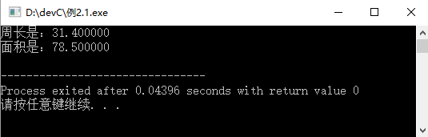
2.2.1 常量
【例2.2】使用符号常量计算半径为5的圆形周长和面积。
#include <stdio.h>
#define PI 3.14
main()
{
printf("周长是：%f\n",2*PI*5);
printf("面积是：%f\n",PI*5*5);
}

Slide 64
2.2.1 常量和符号常量
使用符号常量要注意：
一个#define命令只能定义一个符号常量
用一行书写，不用分号结尾
符号常量一旦定义，就可以在程序中代替常量使用。由于是常量，所以在其作用域内不能再被修改或赋值。
例如：
#define NUM 10
main()
{
NUM=50; //编译时会提示错误，符号常量NUM的值不能再被修改
}

Slide 65
2.2 常量与变量
2.2.2 变量

Slide 66
2.2.2 变量
变量：在程序运行过程中，其值可以发生变化的量

Slide 67
1、标识符
给变量所取的名字叫变量名。
定义变量的名字需要遵循标识符的命名规则。
标识符是用来标识变量、符号常量、数组、函数、文件等名字的有效字符序列。

Slide 68
标识符的命名规则：
只能由字母、数字和下划线组成
第一个字符必须为字母或下划线
区分大小写字母
C语言内部规定的标识符（即关键字）不能作为用户标识符
（例如：Score1，Stu_Name）
（例如：_sum，p1）
（例如：sum，SUM，Sum不同)

Slide 69
2、关键字
C语言内部预先定义的标识符称为关键字（或保留字）。关键字不能够作为用户标识符。ANSI标准中规定了32个符号为基本关键字

Slide 70
2、关键字
C语言中的关键字
auto | break | case | char | const | continue
default | do | double | else | enum | exern
float | for | goto | if | int | long
register | return | short | signed | sizeof | static
struct | switch | typedef | union | unsigned | void
volatile | while

Slide 71
3、变量的定义
变量在内存中占用一定的存储单元，在该存储单元中存放变量的值。
程序中用到的所有变量都必须有一个变量名。
变量名和变量值是两个不同的概念。
变量名
a
变量值
3
存储单元

Slide 72
3、变量的定义
不同类型的变量在内存中占据存储单元的数量及存储的格式不相同。
例如: char ch= ‘1’;
int i=1;
ch
00110001
i
00000000 | 00000000 | 00000000 | 00000001

Slide 73
3、变量的定义
变量必须“先定义后使用”。这样做的目的是：
1.便于编译程序检查对该变量的运算是否合法。
例如，整型变量可以进行求模（余数）运算，实型变量不可以进行求模运算
2.保证程序中变量名的正确使用。
例如：
#include<stdio.h>
int main()
{
int a=5,b=6,sum=0;
svm=a+b;
return 0;
}
程序第5行错将sum写为svm，编译时，系统会报告svm没定义，并给出错误提示“undeclared identifier”。

Slide 74
3、变量的定义
auto
register
extern
static
定义变量的一般形式为：
[存储类型] 数据类型 变量名1[,变量名2，…]；
例如：
int a ,b,c; //定义了3个整型变量
float x; //定义了单精度实型变量x
double c; //定义了双精度实型变量c
char ch; //定义了字符型变量ch

Slide 75
3、变量的定义
注意：
①允许在一个类型说明符后，定义多个相同类型变量。类型说明符与变量名之间至少用一个空格间隔，各变量名之间用逗号间隔。
②最后一个变量名后面用“；”号结尾。
③变量定义必须放在变量使用之前，一般放在函数体开头部分。
④没有给变量赋初值，并不意味着该变量中没有数值，只表明该变量中没有确定的值，因此直接使用这种变量的话可能产生莫名其妙的结果，有可能导致运算错误。
例如:
int a,b,sum;
sum=a+b;（结果毫无意义）

Slide 76
4、变量的初始化
给变量赋初值的过程称为变量的初始化。
例如：
int a=256,b=-2; //定义了a和b两个整型变量，初值分别为256和-2
float x=5.26; //定义了单精度实型变量x，初值为5.26
double c，d=2.5; //定义了双精度实型变量c和d，并给d赋初值
char ch=‘a’; //定义了字符型变量ch,其值为字符a

Slide 77
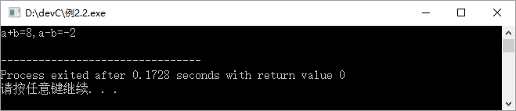
【例2.3】整型变量的定义与使用
#include<stdio.h>
main()
{ int a=3,b=5,c,d；
c=a+b;
d=a-b;
printf("a+b=%d,a-b=%d\n",c,d); //输出a与b的和与差
}

Slide 78
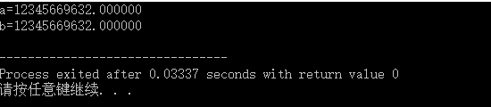
5.实型数据的舍入误差
【例2.4】实型数据的舍入误差
#include <stdio.h>
main()
{
float a=1.234567E10,b;
b=a+20;
printf("a=%f\n",a);
printf("b=%f\n",b);
}
运行程序，输出结果为：
1.要避免一个大数和一个小数直接相加、减。
2.可以将float类型改为double类型

Slide 79
6、字符型数据与整型数据的关系
说明：
字符型变量在内存中占用1个字节,只能存放一个字符，并以该字符的ASCII码的值的形式存放。
在C语言中，一个字符型数据可以按照它的ASCII码整数值进行算数运算。

Slide 80
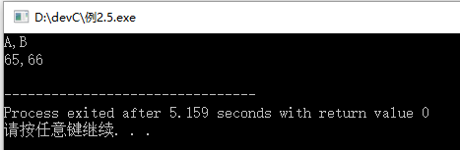
6、字符型数据与整型数据的关系
【例2.5】给字符变量赋整数值
#include <stdio.h>
main()
{
char ch1=65,ch2=66;
printf("%c,%c\n",ch1,ch2);
printf("%d,%d\n",ch1,ch2);
}
运行程序，输出结果为：

Slide 81
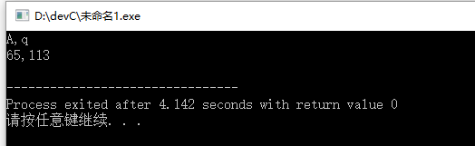
6、字符型数据与整型数据的关系
【例2.6】大小写字母的转换
#include <stdio.h>
main()
{
char ch1,ch2;
ch1='a';
ch2='Q';
ch1=ch1-32;
ch2=ch2+32;
printf("%c,%c\n%d,%d\n",ch1,ch2,ch1,ch2);
}
程序运行结果：

Slide 82
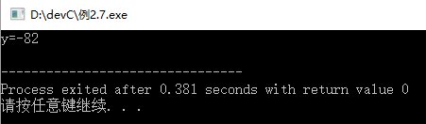
6、字符型数据与整型数据的关系
【例2.7】字符型变量赋值给整型变量
#include <stdio.h>
main()
{
char x='\256';
int y;
y=x;
printf("y=%d\n",y);
}
运行程序结果为：
X的二进制数据存放：
1 | 0 | 1 | 0 | 1 | 1 | 1 | 0
y的二进制数据存放：
1 | 1 | 1 | 1 | 1 | 1 | 1 | 1 | 1 | 1 | 1 | 1 | 1 | 1 | 1 | 1 | 1 | 1 | 1 | 1 | 1 | 1 | 1 | 1 | 1 | 0 | 1 | 0 | 1 | 1 | 1 | 0

Slide 83
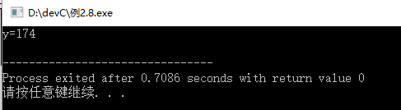
字符变量赋值给整型变量
【例2.8】无符号字符型变量赋值给整型变量
#include <stdio.h>
main()
{
unsigned char x='\256';
int y;
y=x;
printf("y=%d\n",y);
}
运行程序结果：
X的二进制数据存放：
1 | 0 | 1 | 0 | 1 | 1 | 1 | 0
y的二进制数据存放：
0 | 0 | 0 | 0 | 0 | 0 | 0 | 0 | 0 | 0 | 0 | 0 | 0 | 0 | 0 | 0 | 0 | 0 | 0 | 0 | 0 | 0 | 0 | 0 | 1 | 0 | 1 | 0 | 1 | 1 | 1 | 0

Slide 84
2.3 运算符与表达式
2.3.1 算术运算符和算术表达式

Slide 85
2.3运算符与表达式
运算符：用来表示各种运算的符号。
按运算对象个数可分为：单目运算符、双目运算符、三目运算符
运算符还有运算方向的规定，即结合性。
自左向右进行运算的结合方向是左结合
自右向左进行运算的结合方向为右结合

Slide 86
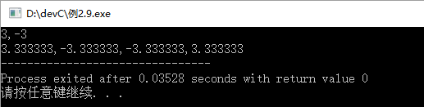
2.3.1算术运算符和算数表达式
1.算术运算符
加（+）、减（-）、乘（*）、除（/）、求模（%）
【例2.9】除法运算符的应用举例
#include <stdio.h>
main()
{ printf("%d,%d\n",10/3,-10/3);
printf("%f,%f,%f,%f",10.0/3,10.0/-3,-10.0/3,-10.0/-3);
}
运行程序，结果为：

Slide 87
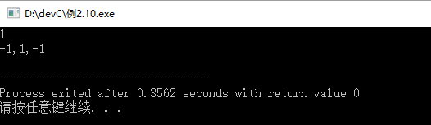
2.3.1算术运算符和算数表达式
【例2.10】求余数运算符的应用举例
#include <stdio.h>
main()
{
printf("%d\n",7%3);
printf("%d,%d,%d\n",(-7)%3,7%(-3),(-7)%(-3));
}
运行程序，结果为：

Slide 88
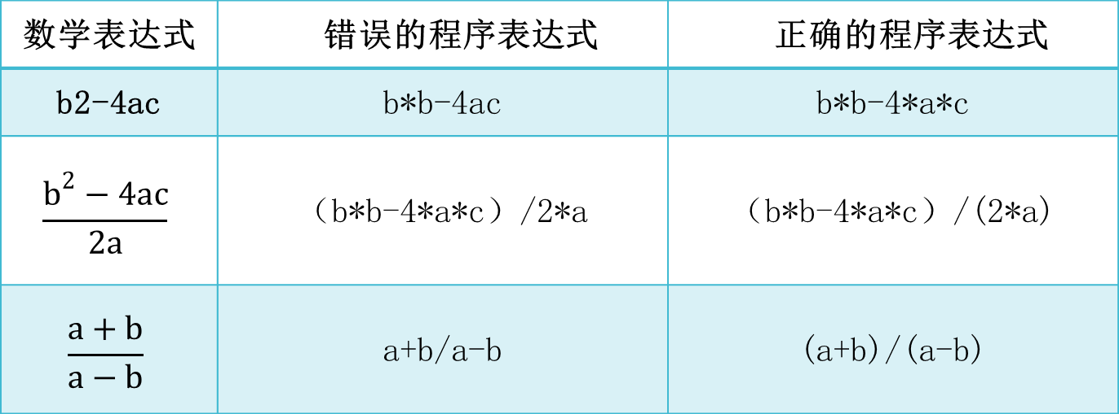
2.3.1算术运算符和算数表达式
2.算术表达式
用算术运算符和一对圆括号将操作数（常数、变量、函数等）连接起来，符合C语言语法的表达式称为算术表达式。
数学表达式 | 错误的程序表达式 | 正确的程序表达式
b²-4ac | b*b-4ac | b*b-4*a*c
 | （b*b-4*a*c）/2*a | （b*b-4*a*c）/(2*a)
 | a+b/a-b | (a+b)/(a-b)

Slide 89
2.3.1 算术运算符和算数表达式
注意：
C语言中不允许使用方括号和花括号，只能使用圆括号。
圆括号是C语言中优先级别最高的运算符。
圆括号必须成对使用。当使用了多层圆括号时，先完成最里层的运算，最后处理最外层括号。
诸如求绝对值和平方根这类数学运算，C语言已经将它们定义成标准库函数，存放在数学库头文件“math.h”中，在使用时，用户只需要直接使用即可。

Slide 90
2.3.1 算术运算符和算数表达式
注意：
五种算术运算符中，单目运算符“-”的优先级最高，其次是乘“*”、除“/”和求模“%”三种运算符，最后是加“+”、减“-”运算。
算术运算符具有左结合性，即先左后右。

Slide 91
2.3 运算符与表达式
2.3.2 赋值运算符和赋值表达式

Slide 92
2.3.2 赋值运算符和赋值表达式
赋值号“=”称为赋值运算符。
由赋值运算符组成的表达式称为赋值表达式。
赋值表达式形式如下：
变量名 = 表达式
赋值号左边必须是一个变量名，赋值号右边允许是常量、变量和表达式。
赋值运算符的功能是首先求出右边表达式的值，然后将此值赋给左边变量。

Slide 93
2.3.2 赋值运算符和赋值表达式
赋值运算符的特点：
(1)赋值运算符的优先级别很低，在所有的运算符中，仅高于逗号运算符，低于其他所有运算符。
(2)赋值运算符不同于数学中的等号，等号没有方向，而赋值号具有方向性。
例如a=b和b=a在数学上意义是等价的，但是C语言中，执行a=b操作后，变量a的值被改写成了变量b的值。

Slide 94
2.3.2 赋值运算符和赋值表达式
赋值运算符的特点：
(3) C语言规定，赋值表达式左边变量得到的值作为赋值表达式的值。所以表达式a=5的值等于5。
(4)赋值运算符具有右结合性，因此a=b=5也是合法的，与a=(b=5)等价，最后a和b的值均等于5

Slide 95
2.3.2 赋值运算符和赋值表达式
注意：定义变量时不能使用连等的形式
例如：
int i=5； //相当于：int i；i=5；
int i，j=5; //相当于：int i,j；j=5；
int i=j=5; //错误

Slide 96
2.3 运算符与表达式
2.3.3 位运算

Slide 97
2.3.3 位运算
位运算是指在C语言中能进行二进制位的运算。
位运算有位逻辑运算和移位运算两种。
位逻辑运算能够方便地设置或屏蔽内存中某个字节的一位或几位，也可以对两个数按位相加。
移位运算可以对内存中某个二进制数左移或右移若干位。

Slide 98
2.3.3 位运算
位运算符及含义
位运算符 | 含义 | 举例
& | 按位与 | a&b
| | 按位或 | a|b
^ | 按位异或 | a^b
~ | 按位取反 | ~a
<< | 左移 | a<<1
>> | 右移 | a>>1

Slide 99
2.3.3 位运算
以下例题中a和b均为整型变量。
设a的值为6， 对应二进制数为0000000000000110
b的值为10，对应二进制数为0000000000001010

Slide 100
2.3.3 位运算
1、位逻辑运算符
（1）按位与运算符（&）
运算规则：
参与运算的两数对应的各二进制位相与，只有对应的两个二进制位均为1时，结果位才为1，否则为0。
0&0=0；0&1=0；1&0=0；1&1=1

Slide 101
2.3.3 位运算
【例2.11】计算a&b的值。
a 的补码： 0000000000000110
b 的补码： 0000000000001010
按位与 &
结果的补码： 0000000000000010
即：6&10=2

Slide 102
2.3.3 位运算
按位与运算符通常有以下几种特殊的用途。
①将数据的某些位清零。
例如执行语句：a=a&0；结果为a=0。
②判断数据的某位是否为1。
例如计算表达式a&0x8000，其值如果为0，表示变量a 的最高位为0；其值如果非0，表示变量a的最高位为1。
③保留数据的某些位。
例如执行语句：a=a&0xff00,结果保留a中高八位不变，低八位数据被清空。

Slide 103
2.3.3 位运算
（2）按位或运算符（|）
运算规则：
参与运算的两数对应的各二进制位相或，如果对应的两个二进制位均为0，则结果为0，否则为1。
0|0=0；0|1=1；1|0=1；1|1=1

Slide 104
2.3.3 位运算
【例2.12】计算a|b的值。
a 的补码： 0000000000000110
b 的补码： 0000000000001010
按位或 |
结果的补码： 0000000000001110
即：6|10=14

Slide 105
2.3.3 位运算
按位或通常用于将数据的某些特定位置为1。
例如，要将变量x的低八位全部置1，高八位不变，可以用x=x|0x00ff语句来实现。
x ： 1011010100000110
0x00ff ： 0000000011111111
按位或 |
结果 ： 1011010111111111

Slide 106
2.3.3 位运算
(3)按位异或运算符（^）
运算规则：参与运算的两数对应的各二进制位相异或，当两个对应的二进制位相异时，结果为1，相同则为0
0^0=0；0^1=1；1^0=1；1^1=0

Slide 107
2.3.3 位运算
【例2.13】计算a^b的值。
a 的补码： 0000000000000110
b 的补码： 0000000000001010
按位异或 ^
结果的补码：0000000000001100
即：6^10=12。

Slide 108
2.3.3 位运算
按位异或具有“与1异或的位其值翻转；与0异或的位其值不变”的规律，所以通常用于保留数据的原值，或者使数据的某些位翻转。
例如：
int a=5,b,c;
b=a^0; /*结果b=5*/
c=a^0x000f; /*结果c=10*/

Slide 109
2.3.3 位运算
【例2.14】假设有整型变量a和b，并且a=6，b=10。现在要求不用中间变量将a和b的值互换。
可以用以下三条赋值语句实现变量值互换的功能。
a=a^b; /*即a=6^10=12*/
b=b^a; /*即b=10^12=6*/
a=a^b; /*即a=12^6=10*/

Slide 110
2.3.3 位运算
（4）按位取反运算符（~）
运算规则：
对参与运算的数的各二进位按位求反，即将1变为0，0变为1。
例如： a=0000000000000110
那么 ~a=1111111111111001

Slide 111
2.3.3 位运算
（1）左移运算符（<<）
运算规则：
对“<<”左侧的数据中的各二进制位全部左移，左移的位数由“<<”右侧数据指定。移位后右边出现的空位补0，移出存储空间的高位数据舍弃。

Slide 112
2.3.3 位运算
例如，a<<2，表示将a的各位依次向左移2位，a的最高2位移出去舍弃，空出的低2位以0填补。
假设有char a=5,则a<<2的过程如下。
a: 00000101
a<<2: (00) 00010100
舍弃 补0
即a<<2的值为20。

Slide 113
2.3.3 位运算
2、移位运算符
（2）右移运算符（>>）
运算规则：
对“>>”左侧的数据中的各二进制位全部右移，右侧的位数由“>>”右侧数据指定。移位后移出存储空间的低位数据舍弃，左边空出的位补0还是补1，分以下两种情况。

Slide 114
2.3.3 位运算
2、移位运算符
①对无符号数进行右移时，空出的高位补0。这种右移称为“逻辑右移”。
例如，有语句unsigned char a=0x80,则a>>1的运算过程是
a: 10000000 等于十进制数128
a>>1: 01000000 0 等于十进制数 64
补0 舍弃
所以a>>1的值为0x40。

Slide 115
2.3.3 位运算
2、移位运算符
②对带符号数进行右移时，空出的高位全部以符号位填补，即正数补0，负数补1。这种右移称为“算术右移”。
例如，有语句char a=0x80，则a>>1的过程如下
a: 10000000 等于十进制数-128
a>>1: 11000000 0 等于十进制数-64
补1 舍弃

Slide 116
2.3.3 位运算
2、移位运算符
②对带符号数进行右移时，空出的高位全部以符号位填补，即正数补0，负数补1。这种右移称为“算术右移”。
又如：char a=0x60;
a: 01100000 等于十进制数96
a>>1: 00110000 0 等于十进制数48
补0 舍弃

Slide 117
2.3.3 位运算
表2.9 8 位赋值运算符
3、位赋值运算符
位运算符与赋值运算符结合可以组成位赋值运算符。
位赋值运算符 | 含义 | 举例 | 等价于
&= | 位与赋值 | a&=b | a=a&b
|= | 位或赋值 | a|=b | a=a|b
^= | 位异或赋值 | a^=b | a=a^b
<<= | 左移赋值 | a<<=b | a=a<<b
>>= | 右移赋值 | a>>=b | a=a>>b

Slide 118
2.3 运算符与表达式
2.3.4 数据类型转换

Slide 119
1、赋值运算类型转换
赋值号两侧类型不同时，右边自动转换为左边类型
赋值运算转换规则：
（1）将实型数据赋给整型变量时，舍去实数的小数部分。
（2）将整型数据赋给实型变量时，数值不变，以浮点形式存放，即增加小数部分（小数部分的值为0）。

Slide 120
1、赋值运算类型转换
例如：
#include <stdio.h>
int main()
{ int a=98.123;
char b=a;
float c=b;
printf("a=%d,b=%c,c=%f\n",a,b,c);
return 0;
}

Slide 121
1、赋值运算类型转换
（3）将字符型数据赋值给整型变量时，需要进行数据的扩展填充。
将字符的ASCII码值复制到整型变量的低八位中，对于无符号字符型数据，整形变量高位补0；对于有符号字符型数据，整形变量高位补字符的最高位（0或1）。

Slide 122
（4）将整型数据赋给字符变量时，只把其低八位赋给字符变量。
例如：int a,b=328,c;
char ch1='k',ch2;
c=ch1;
ch2=b;
ch1：
‘k（107）
0 | 1 | 1 | 0 | 1 | 0 | 1 | 1
c ：
0 | 0 | 0 | 0 | 0 | 0 | 0 | 0 | 0 | 0 | 0 | 0 | 0 | 0 | 0 | 0 | 0 | 0 | 0 | 0 | 0 | 0 | 0 | 0 | 0 | 1 | 1 | 0 | 1 | 0 | 1 | 1
b ：
0 | 0 | 0 | 0 | 0 | 0 | 0 | 0 | 0 | 0 | 0 | 0 | 0 | 0 | 0 | 0 | 0 | 0 | 0 | 0 | 0 | 0 | 0 | 1 | 0 | 1 | 0 | 0 | 1 | 0 | 0 | 0
ch2 ：
‘H’(72）
0 | 1 | 0 | 0 | 1 | 0 | 0 | 0

Slide 123
1、赋值运算类型转换
【例2.15】赋值运算类型的转换。
#include <stdio.h>
int main()
{
int a,b=328,c;
float x,y=9.36;
char ch1='k',ch2;
a=y; //a为整型变量，取实型变量y的值9.36的整数部分9赋给a
x=b; //x为实型变量，将整型变量b的值328转换为实型数据328.0后赋给x
c=ch1; //将字符型变量ch1的ASCII值107赋给整型变量c
ch2=b; //整型变量b的值为328，取其值的低8位赋给字符变量ch2
printf("%d,%f,%d,%c",a,x,c,ch2);
return 0;
}

Slide 124
2.自动类型转换
当运算符两边的运算对象类型相同时，可以直接进行运算，并且运算结果和运算对象具有同一数据类型。
当运算符两边的运算对象类型不同时，系统自动地将操作数转换成同种类型。计算结果的数据类型为级别较高的类型。
高
double
float
long
unsigned
低
int
char,short

Slide 125
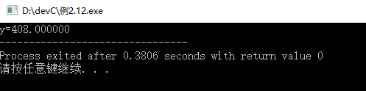
2.自动类型转换
【例2.16】数据类型自动转换举例
#include <stdio.h>
main()
{
float x=5.0,y;
int a=6;
char c='B';
y=7+a*c+x;
printf("y=%f",y);
}
运行程序，结果为：

Slide 126
3.强制类型转换
C语言中允许使用类型说明符关键字对操作数据进行强制类型转换，强制类型转换表达式的形式如下：
（类型说明符）（表达式）
例如：
(int)7.678=？
(double)（10%3）=？
int a=3，b=4
（float）a/(float)b=？
（float）（a/b）=？

Slide 127
3.强制类型转换
注意：
1.在强制类型转换时，取整类型转换不是按照四舍五入原则处理的。
例如：float a=2.8则（int）a的值为2。
2.强制类型转换并不改变变量原有的数据类型和变量的值。
上式中，虽然表达式（int）a的值为2,变量 a的类型仍然是float，其值仍然是2.8。

Slide 128
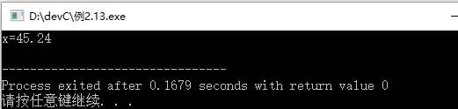
3.强制类型转换
3.制类型转换运算符和表达式都必须加括号（单个变量可以不加括号）。
【例2.17】强制类型转换符的使用
#include <stdio.h>
main()
{ float x=45.2353;
x=(int)(x*100+0.5)/100.0;
printf("x=%.2f\n",x);
}
运程程序，结果为：

Slide 129
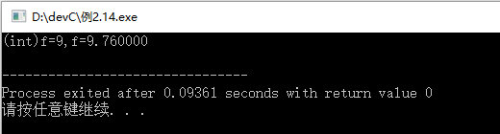
3.强制类型转换
【例2.18】强制类型转换实例
#include <stdio.h>
int main()
{
float f=9.76;
printf("(int)f=%d,f=%f\n",(int)f,f);
return 0;
}
运程程序，结果为：

Slide 130
2.3 运算符与表达式
2.3.5 几个特殊的运算符

Slide 131
2.3.5 几个特殊的运算符
1.复合赋值运算符
在赋值运算符之前加上其他运算符，可以构成复合赋值运算符。
常用的复合赋值运算符：+=、-=、*=、/=、%=
a+=x 相当于 a=a+x
a-= y 相当于 a=a-y
a*=x-y 相当于 a=a*(x-y)
a/=x*y 相当于 a=a/(x*y)
a%=y 相当于 a=a%y

Slide 132
2.3.5 几个特殊的运算符
2.自增运算符（++）和自减运算符（--）
二者都是单目运算符，运算对象必须是变量，不能为表达式或常量
++i，--i变量在使用之前先自增1，自减1
i++，i-- 变量在使用之后再自增1，自减1

Slide 133
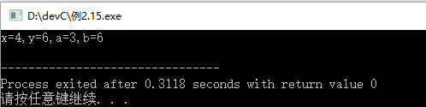
2.3.5 几个特殊的运算符
【例2.19】自增、自减运算符的使用
#include <stdio.h>
main()
{ int x=3,y=5,a,b;
a=x++;
b=++y;
printf("x=%d,y=%d,a=%d,b=%d\n",x,y,a,b);
}
运行程序，结果为：

Slide 134
2.3.5 几个特殊的运算符
3.逗号运算符
逗号运算符“，”将多个表达式连接起来，组成逗号表达式。逗号表达式的一般形式为：
表达式1，表达式2，…,表达式n
例如：i=3，i++，++i，i+5；
这个逗号表达式的值10，i的值为5。

Slide 135
2.6.4 几个特殊的运算符
4.求字节运算符
求字节运算符是一元运算符，用来返回其后的类型说明符或表达式所表示的数在内存中所占有的字节数。
求字节运算符的使用形式如下：
sizeof(e)
其中，e可以是任意类型的变量、类型名或表达式。

Slide 136
2.6.4 几个特殊的运算符
【例2.20】字节运算符的使用举例。
#include <stdio.h>
int main()
{
int a;
printf("%d,%d\n ",sizeof(a),sizeof(4+5));
printf("%d,%d\n",sizeof(double),sizeof("string"));
return 0;
}
运行程序，结果：

Slide 137
实例分析与实现

Slide 138
实例1
假设某顾客买了3种商品，已知各商品的单价，现要求编写程序，用于实现当输入各种商品的购买数量后，输出顾客的应付价格总额。

Slide 139
实例2
有如下定义：
float b=3.4;
double c=10.0;
long int d=5;
int a=6;
分析表达式“('a'+'b')*2+a*b-c/d”结果的数据类型，并计算表达式的值。

Slide 140
【想一想】
（1）怎样判断一个数字型的变量可以容纳的最大值？
（2）浮点数比较数据大小可靠吗？

Slide 141
The chapter is over!

